Slide 1
ÜSTÜN YETENEKLİ BİREYLER
VE
TEKNOLOJİ

Slide 2
ÜSTÜN YETENEKLİ BİREYLER
Üstün yetenekli çocukların her biri farklı gelişimsel özelliklere sahiptir.Üstün yetenekli öğrencilerin ilgi ve ihtiyaçları doğrultusunda farklı teknoloji uygulamalarına yönlendirmelerinin onların meraklı ve yaratıcı yapılarına uygun olduğu ve dengeli eğitimle pek çok yetenekler kazanacaklarına dair araştırmalar devam etmektedir.

Slide 3
Üstün yetenekli öğrencilere etkili bir bilgi teknolojileri eğitimi vermek için öğretmenlerin de o alandaki en iyi uygulamaları bilmesi ve uygulaması gerekir.
Müfredat daraltma ve zenginleştirme gibi yöntemleri içeren farklılaştırma üstün yeteneklilerin eğitiminde kullanılan en önemli stratejilerden biridir.

Slide 4
MEB, Bilim Ve Sanat Merkezi Yönergesi’nde
üstün yetenekli öğrenciler;
özel akademik alanlarda veya zeka,yaratıcılık,sanat ve liderlik kapasitesi yönüyle yaşıtlarına göre yüksek düzeyde performans gösteren ve bu tür yeteneklerini geliştirmek için okul tarafından sağlanamayan hizmet ya da faaliyetlere gereksinim duyan çocuklar olarak tanımlanmıştır.

Slide 5
ÜSTÜN YETENEKLİ ÇOCUKLARIN ÖZELLİKLERİ
Araştırmacılar üstün yetenekli olan ve olmayan çocuklar arasında özellikle zihinsel ve duygusal açıdan önemli farklılıklar olduğunu dile getirmektedirler.
Üstün yetenekli çocukların her biri farklı gelişimsel özelliklere sahiptir. Bu özelliklere bireysel olarak, yaşadığı ortamı ve etkileşimde olduğu sosyal çevreyi göz önünde bulundurarak değerlendirmekte yarar vardır.

Slide 6
Pek çok araştırmacı üstün yetenekli çocukların özelliklerine ilişkin görüş bildirmesine rağmen hala fark edilemeyen özelliklerin olduğu kaçınılmazdır.

Slide 7
Üstün yetenekli çocuklara dair bazı özellikler
Üstün yetenekli bireyler hızlı bir şekilde bütünleştirerek öğrenme,karşılaştıkları problemleri, alternatifleri ve olasılıkları düşünerek çözme becerisine sahiptirler.
Bilişsel,duyuşsal,sosyal ve sezgisel olarak farklı özelliklere sahiptirler.

Slide 8
Bilgiyi işlemede olağanüstü bir kapasiteleri vardır.
Merak duyguları gelişmiştir ve farklılaşan ilgi alanlarına sahiptirler.
Olaylar arasında kimsenin fark edemediği neden sonuç ilişkilerini görme ve farklı disiplinler ile birleştirme becerilerine sahiptirler.
Orijinal fikirler ve çözümler üretme becerilerine sahiptirler.

Slide 9
Soyut terimleri kullanma, genellemeler yapma gibi düşünme süreçleri daha erken yaşta farklılaşır.
Bir amaca odaklanarak sürekli devam eden bir davranış gösterirler.
Diğer insanların beklentilerine ve duygularına karşı sıradışı duyarlılık gösterirler.

Slide 10
ÜSTÜN YETENEKLİ ÇOCUKLARA UYGUN
TEKNOLOJİ EĞİTİMİ
Öğrencilerin ileri öğrenme ihtiyaçlarını karşılamak ve var olan potansiyellerini ortaya çıkarmak amacıyla;
Üstten ders alma
Okula erken başlama
İleri yerleştirme sınıfları
gibi hızlandırma çalışmaları yapılmaktadır.

Slide 11
Gruplama Stratejileri;
Kaynak oda
Yetenek grupları
Düzey grupları kullanılmaktadır.
Üstün zekalı ve yetenekli öğrencilere daha karmaşık,derin ve çeşitlendirilmiş öğrenme fırsatları sunmak amacı ile de;
Müfredat daraltma
Okul sonrası programlar vb. gibi zenginleştirme etkinlikleri kullanılabilmektedir.

Slide 12
Hızlandırma,
İçerik hızlandırma,
İkili kayıt,
Onur sınıfları
İleri yerleştirme sınıfları,
Müfredat daraltma,
Özel ders alma
öğrencilere zorlayıcı ve derin öğrenme yaşantıları sunmayı amaçlar.

Slide 13
Gruplama öğrencilerin yetenek düzeylerine göre farklı okullarda farklı sınıflarda ve aynı sınıflarda farklı biçimlerde eğitim alma esasına dayanır.
Zenginleştirmenin temel amacı;
Öğrencilerin çalıştıkları konu üzerindeki zorlanma düzeyini ve üstünlük alanlarını geliştirmek amacıyla genel olarak öğrencilere sağlananların daha derinleştirilmesi ve genişletilmesidir.

Slide 14
Renzulli’nin 3 ‘lü zenginleştirme modeli
(Yaratıcılık,göreve bağlılık,ortalama üzeri kabiliyet)
Genel keşfedici deneyimler,grup halinde öğretim etkinlikleri,gerçek problemlerin bireysel ve küçük gruplarla incelenmesidir.

Slide 15
Müfredat daraltma ve zenginleştirme gibi yöntemleri içeren farklılaştırma üstün yeteneklilerin eğitiminde kullanılan en önemli stratejilerden biridir.
Müfredat daraltmada mevcut programı değiştirerek potansiyeli yüksek öğrencilerin gereksinimlerini karşılamak için içeriği düzenleyerek daha zorlu içerik sunma söz konusuyken müfredat zenginleştirmede ise öğrencilerin konuyu daha derinlemesine öğrenmesine yardımcı olur

Slide 16
ÜSTÜN YETENEKLİ ÇOCUKLARIN FARKLI TEKNOLOJİ UYGULAMALARI
WEB 2.0 ARAÇLARI
Sosyal becerileri ve yaratıcılığı da ön plana çıkaran, kullanıcılarının da içerik geliştirmesine imkan sağlayan web tabanlı iletişim servisidir.
Öğrenen merkezli eğitim anlayışını desteklemektedir.
Öğrencilerin sosyal yaşamları ve akademik hayatlarına katkı sağlamaktadır.
Katılımcı içeriğin oluşmasına katkı sağlayan içeriği denetleyen içeriğin paylaşılmasını sağlayan aktif bir rol üstlenir.

Slide 17
İçerik geliştirme ve yönetim sistemleri
Wikiler
Web Günlükleri (weblogs)
Google Dokümanlar
Popplet
Wordle
Podcast Servileri
Sosyal Ağ Siteleri
meebo
facebook/MySpace/Twitter
Del.icio.us

Slide 18
Dosya Depolama Ve Yönetimi
Zamzar
dropbox
Görsel tasarım araçları: sunum, animasyon ve video hazırlama programları
flickr
goanimate
crazytalk
iClone
toon boom
powtoon
prezi
easelly

Slide 19
İnfografik araçları
canva
venngage
piktochart
visme
Arttırılmış gerçeklik uygulamaları:
aurasma ve Quiver

Slide 20
Wikiler
Herhangi bir kullanıcı tarafından bilgileri eklendiği ve düzenlendiği denetlendiği depolandığı web tabanlı bir içerik yönetim sitesidir.
Wiki sayfalarında resim ve metin düzenleme tablolar arşivleme biçimlendirme yazın denetimi duygu ifadeleri kullanılabilmektedir.

Slide 21
Çevrimiçi ortamları oluşturma potansiyeli ve işbirlikçi öğrenme aktivitelerini teşvik etme özelliği üzerinde durulmaktadır.
Wikilerin yaygın bir kullanım alanına sahip olmalarında en büyük pay, kuşkusuz WİKİPEDİA adındaki
‘ÖZGÜR ANSİKLOPEDİ ’ uygulamasındadır.
Ayrıca wikilerin en önemli getirisi, öğrenciler ve öğretmenlerin işbirlikçi çalışmalarının sonucu olan , nitelikli bilgiler sunmasıdır.

Slide 22
Web Günlükleri(weblogs)
Bireylerin bir konuda düşüncelerini ifade etmelerine yardımcı olur.Her yaşta insanın her konuda fikirlerini ifade etmelerine ve düşüncelerini dünyayla paylaşmaya izin veren özgün bir değeri vardır.
Son zamanlarda eğitimciler tarafından öğretim amaçlı kullanılır.
Günlükler sayesinde öğrenciler öğrendiklerini gözden geçirerek kendi cümleleriyle ifade ederken, öğretmenler öğrencilerin öğrendiklerini takip ederek geri bildirimlerde bulunur.
Günlükler, öğrenciler açısından etkili çevrimiçi kişisel gazete olabilmektedir. Öğretmenler öğrencilerin hazırladıkları kişisel günlüklerine bir kişisel gelişim dosyası olarak değerlendirebilirler.

Slide 23
Google Dokümanlar
Birden fazla kullanıcı ile doküman üretmeye yardımcı bir uygulamadır.
Bu programlar ile mevcut dosyalar kaydedilip yeni bir doküman oluşturulabilir.

Slide 24
Popplet
Zengin içerkli kavram haritaları oluşturmayı sağlayan bir web 2.0 aracıdır.
Dokuz adımdan oluşan tanıtım videosu izledikten sonra farklı konularda kavram haritaları oluşturulabilir.
Bir konu üzerinde beyin fırtınası yapmak, kavramlar arasındaki ilişkileri göstermek, tümdengelim ve tümevarım yöntemleriyle konuyu bütün ya da parçalar halinde öğretmek isteyenler kullanabilir.

Slide 25
Wordle
Kelime bulutu oluşturmayı sağlayan bir web 2.0 aracıdır.
Metin üzerinde geçen her kelimeyi sayan, kelimeleri kullanım sıklığıyla orantılı olarak büyük-küçük yazan bir sistemi vardır.
Bir konuya başlamadan önce konuyla ilgili wordle hazırlayabilir, ısınma aktivitesiyle wordle ile merak uyandırılabilir, beyin fırtınası yapması sağlanabilir ve wordle sınıf panoları hazırlayabilirler.

Slide 26
Podcast Servisleri
Web üzerinden ses yayınlanmasıdır.
Sesli materyallerle öğrenen öğrenciler için tercih edilebilecek biçimde içerik sunumu sağlar ve sözlü sunumlara göre daha ekonomiktir.
Etkileşim amacıyla kullanılmazlar.
Eğitimde en çok yararlanılan teknolojilerdendir.
Öğrenciler dinleyici veya yeni etkileşimli öğrenme deneyimi oluşturmak için ses günlüklerini, açıklamalarını ve yazma sonuçlarını yayınlayabilirler.

Slide 27
Avatajları:
Otomatik
Kolay kontrol edilebilir
Taşınabilir
Her zaman erişilebilir
Az ve öz olma
E-öğrenme faaliyetlerinin gerçekleştirilmesi için uygun bir platformdur.

Slide 28
SOSYAL AĞ SİTELERİ
Meebo
Çevrimiçi mesajlaşma programlarını web tarayıcısı üzerinden kullanmayı sağlayan bir sistemdir.
Herhangi bir kurulum gerektirmemesi en önemli özelliğidir.

Slide 29
Facebook/ MySpace/ Twitter
Facebook,özel veya herkese açık yazılarla kullanıcıların birbiriyle bağlanmasını, gruplara katılmasını ve diğerleriyle kaynakların paylaşılmasını sağlayan çevrimiçi sosyal ağ yazılımıdır.
MySpace özellikle müzik ve eğlenceye,
Twitter, 140 karakterlik mesaj yazmaya ve Ning insanların ilgilerini keşfetmesine ve açıklamasına odaklanmıştır.

Slide 30
Del.ici.ous
Eğitim bakımından ele alındığında, öğrenciler çalışmaları için bilgisayarları evde, okulda, kütüphanede ve benzeri olmak üzere farklı yerlerde kullanılmaktadırlar.
İmleri kullanarak öğrenciler dijital bilgilerini bir etiket aracılığıyla kolay bir şekilde kaydederek farklı yerlerden bu bilgilere ulaşılabilir.

Slide 31
DOSYA DEPOLAMA VE YÖNETİMİ
Zamzar
Çevrimiçi dosya dönüştürme sistemidir.
Sistem 100 mb altındaki her dosyayı resim, doküman, müzik ve video dosyasına çevirebilmekte ve belirtilen mail adresine yeni dosyayı gönderebilmektedir.

Slide 32
Dropbox
Bir dosya paylaşım ortamıdır.
Resim, müzik, doküman yada sık kulanılan pek çok dosyayı depolamaya yarar dropbox’ın Flashdiskten farkı online olmasıdır.

Slide 33
Görsel Tasarım Araçları:sunum,animasyon ve video hazırlama programları
Videoların eğitimde kullanılması ve etkili olmasıyla ilgili araştırmalar literatürde yer almaktadır.Çocukların ilgi ve ihtiyaçlarına göre video üretmesi ve içerik hazırlaması günümüz teknolojisinde öğretime büyük katkılar sağlayacaktır.

Slide 34
Flickr
Çevrimiçi fotoğraf yönetim ve fotoğraf paylaşım servisidir.
Filickr kullanarak etiketleri, açıklamaları değiştirmek, gruplama yapmak,dünya haritası üzerine resimleri yerleştirmek ve fotoğrafları, çevrimiçi fotoğraf düzenleme araçları ile düzenlemek olanaklıdır.

Slide 35
GoAnimate
Herhangi bir programlama bilmeden bulut tabanlı bir animasyon video yazılımıdır.
Sürükle ve bırak yöntemiyle yerleşik karakterler,sahne,ses efektleri ve müzik üzerinde değişiklikler yapabilen programın animasyon özellikleri tamamen özelleştirilebilir.

Slide 36



Slide 37
CrazyTalk
Programdaki karakterleri istenilen şekilde konuşturmaya olanak sağlar.
Karakterleri kendi sesiyle konuşturmayı sağlar,mimikler ve vurgularla ayarlanabilir.

Slide 38
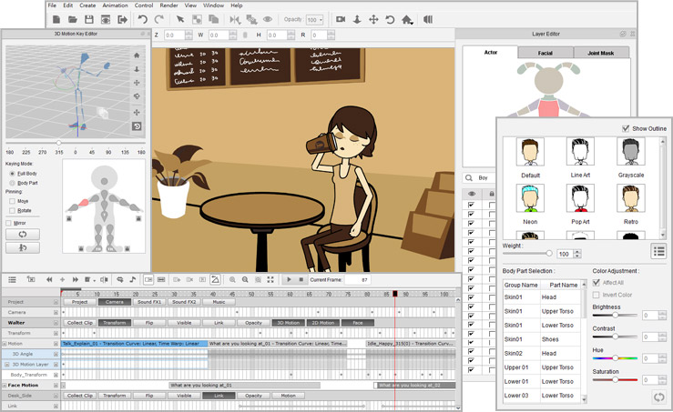

Slide 39
iClone
Anlık 3D görselleştirme ve dijital hikaye anlatımı için tasarlanmış bir programdır.
Karakterler oluşturup gerçek zamanlı animasyona dönüştürmeye izin veren program sayesinde 3D filmler oluşturulabilir.

Slide 40
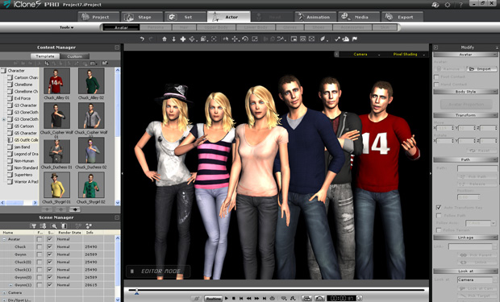

Slide 41
Toone Boom
Dijital stüdyo ve animasyon yazlımıdır.
Çeşitli giriş/çıkış formatlarını destekleyen program ile etkileyici detay ve efektler oluştırılabilir ve animasyonlar tasarlanabilir.

Slide 42
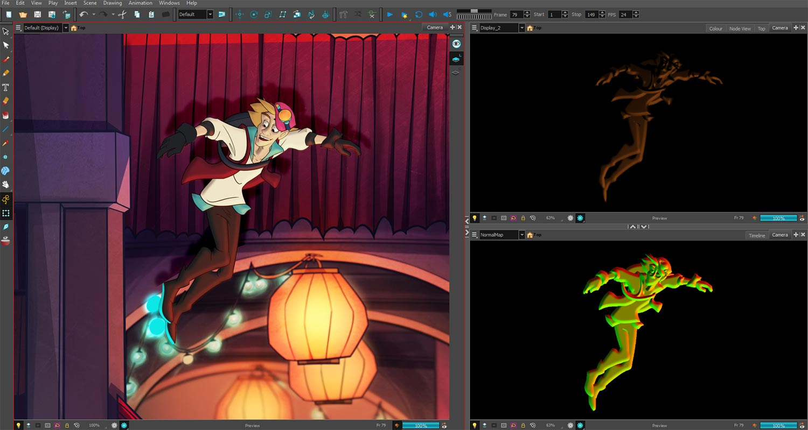

Slide 43
PowToone
Profesyonel görünümlü animasyonlu videolar oluşturmaya olanak veren online bir yazılımdır.
Herhangibir konuda sunum hazırlama, tanıtım videoları oluşturmak veya basit bir animasyon yapmak için kullanılmaya elverişlidir.

Slide 44
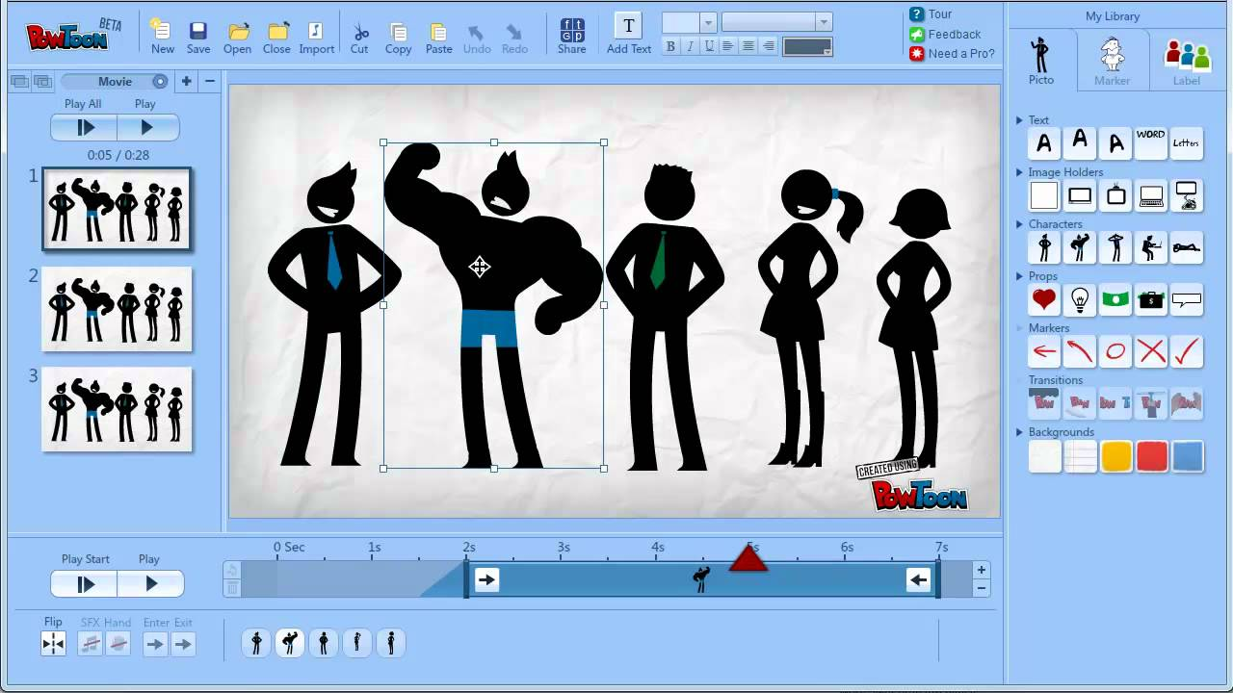

Slide 45
Prezy
Powerpoint sunumlarının daha etkili ve eğlenceli hale getirilmiş sunum programıdır.
Sunum içeriğine yakınlaşma ve uzaklaşma yapmak mümkündür.
Sunum hazırlanırken bir öncelik sıralaması dahilinde numaralandırılır.
Sunum başladığında daha önceden belirlenen yol haritası ile sunumlar ilerler.

Slide 46
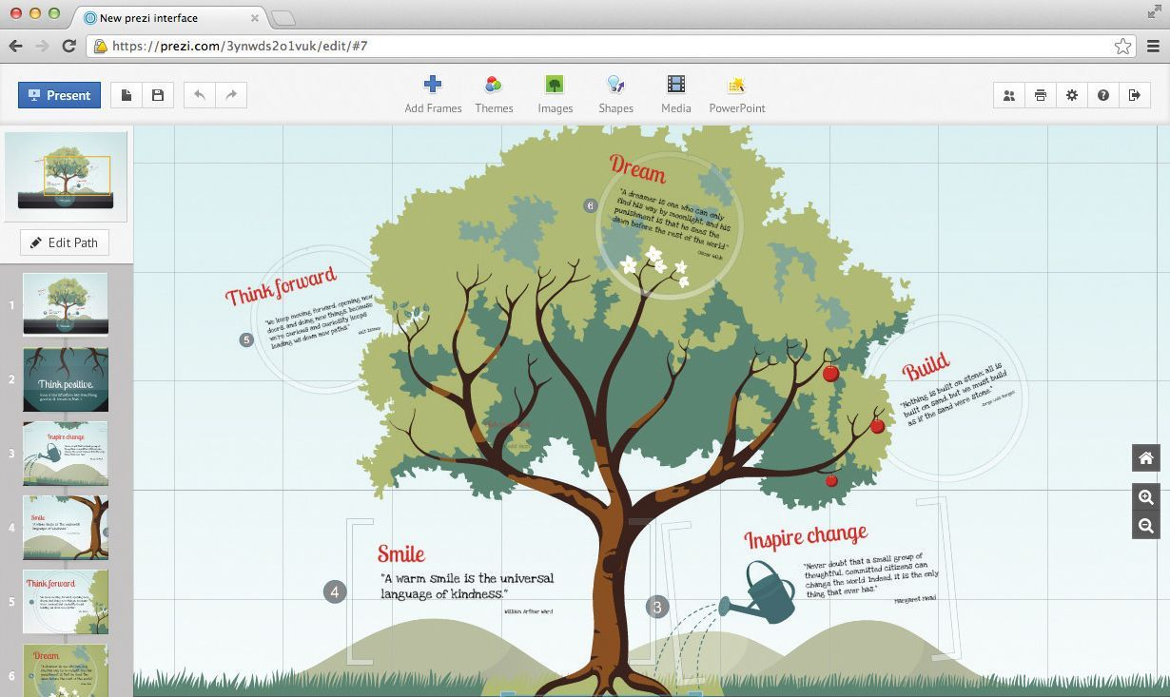

Slide 47
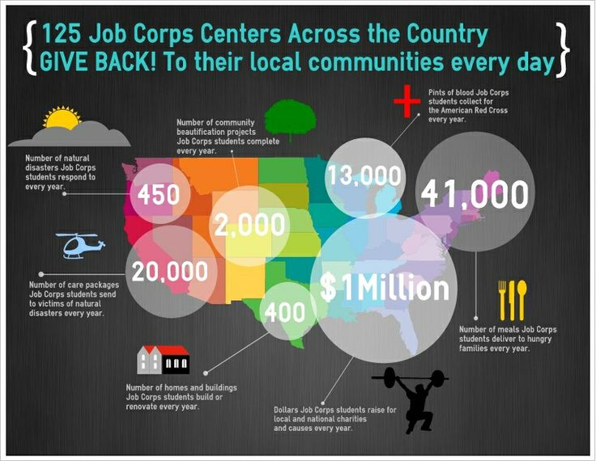
Easelly
Profesyonel görünümlü afişler tasarlamak için kullanılan bir uygulamadır.

Slide 48
İnfografik Araçları
Çeşitli bilgilerin, verilerin ve istatistiklerin eğlenceli bir şekilde görsele döküldüğü bir tasarım şeklidir.
Öğrenciler hazırladıkları ödevleri, geliştirdikleri projeleri okudukları bir kitabı veya izledikleri bir belgeseli görsel halde sunabilir.

Slide 49
Canva
Herhangi bir tasarım bilgisine sahip olmadan tasarımlar ve infografik yapmaya olanak sağlayan online bir programdır.
Venngage
Canva’ya benzer özelliklere sahiptir. Canva’dan farklı olarak bir şablon yaratmadan önce rapor, poster, promosyon, sosyal medya ya da infografik arasından hangisini oluşturmak istediğinizi size sorar ve her bir seçenek için birbirinden farklı alternatifler sunar.

Slide 50
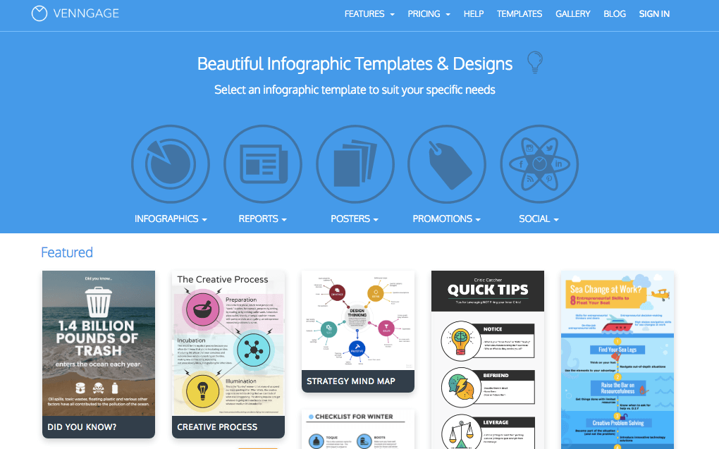

Slide 51
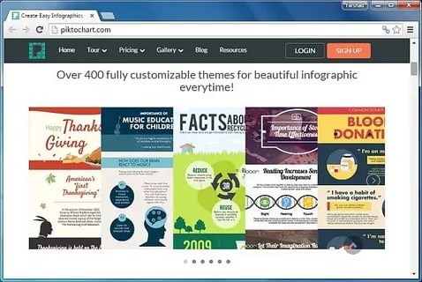
Piktochart
Kullanıcının ilgi ve ihtiyacı doğrultusunda amacına uygun infografikler hazırlamasına izin verir.

Slide 52
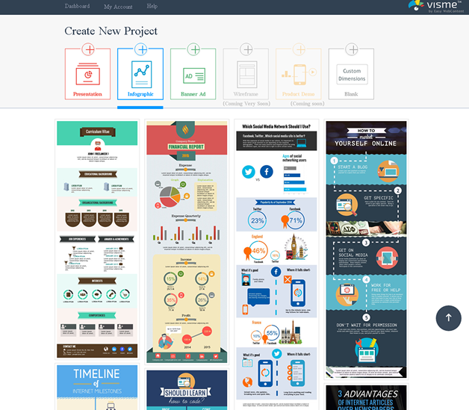
Visme
Sunum, animasyon, afiş ve infografik oluşturmaya olanak sağlayan bir uygulamadır.

Slide 53
Arttırılmış Gerçeklik Uygulamaları: Aurasma ve Quiver
Aurasma:
İstenilen bir nesneye kaynak olarak tanımlayarak bu nesne ile var olan ya da hazırlanmak istenen bir video ilişkilendirilebilir.
Farklı derslerde sınıf ortamında çok rahat bir kullanım kolaylığı sağlar.

Slide 54
Örneğin bir konuyu anlatmak için hazırlanan bir afişe konuyla ilgili görseller, videolar tanımlanırsa öğrenciler daha ilgi ile dinlerler.
Aurasma’yı sadece sınıf ortamında değil, botanik bahçesi,bilim müzeleri gibi okul dışındaki ortamlarda uygulamak ilgi çekici olur.
Konuyla ilgili bilgiler daha kolay hatırda kalır, öğrenme kolaylaşır.

Slide 55
Quiver
Özellikle küçük yaş gruplarında 3 boyutlu düşünme becerisini kazandırmak için kullanılabilecek bir uygulamadır.
Uygulamanın web sitesinde çeşitli şekil ve desenlerde boyama kağıtları bulunur.
Boyama kağıdı çıktı alınarak boya kalemiyle farklı renk ve desende, üzerine süsleme eklenerek boyama kağıdı tamamlanır.
Sonunda uygulamanın yüklü olduğu telefonda boyana resim 3 boyutlu hale gelir.

Slide 56
Teknoloji Kullanımının Üstün Yetenekli Çocuklara Katkısı
Bilgi teknolojileri üstün yeteneklilerin eğitimini geliştirmek için var olan yöntemleri değiştirerek veya zenginleştirilerek kullanılır.
Web 2.0 araçlarını en önemli özelliği öğretmen ve öğrencilerin sınıf dışına çıkarak dünya çapında bilgi paylaşımcısı haline gelmelerini sağlamaktadır.

Slide 57
Web 2.0 araçları hem bireysel hem de sosyal olarak uygulamalar geliştirmeye olanak sağlamaktadır.
Web 2.0 araçları işbirliği ve yeniliklerle kolektif zekayı destekleyen araçlardır.
Webloglar ve wikiler vasıtasıyla üstün yetenekli öğrenciler, herhangi bir konuda öğrendiği yeni bilgiler, bir konu hakkındaki düşüncelerini düzenli bir şekilde yazarak dünya ile paylaşır.

Slide 58
Wikilerin kullanımı uzmanlar ve öğrenciler arasındaki etkileşimi ve işbirliğini arttırmak açısından oldukça etkilidir.
İşitsel öğrenen öğrenciler için podcastler çok uygun bir araçtır.
Podcasting öğrencinin kendini öğrenme ortamıyla ilişkili hissetmesini sağlayacak şekilde bilgi ile etkileşimini sağlar.

Slide 59
Görsel öğrenmeye yatkın olan öğrenciler için Flickr ve görsel tasarım programları hızlandırma ve zenginleştirme kapsamında kullanılabilinir.
Arttırılmış gerçeklik öğrenme ortamları sayesinde herhangi bir beceriye sahip çocuklar online veri tabanları, resim çizme, video hazırlama gibi uygulamaları kullanarak teknoloji tabanlı zenginleştirme projelerine ilgi duymaktadırlar.

Slide 60
GAMZE KABA
MELEK KAYGUSUZ
KÜBRA ELMALI
PINAR KİRAZ

